Slide 1

MÔN: CƠ SỞ
DỮ LIỆU
NHÓM 2

Slide 2

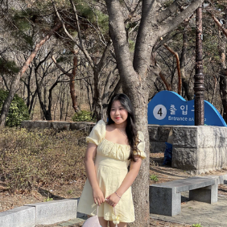

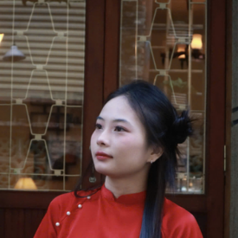

THÀNH VIÊN NHÓM
21006941-
Trần Quang Tú
23702251-
Lưu Thị Thanh Trúc
23695711-
Tạ Trường Khôi
23678501-
Nguyễn Thị Thanh Ngân
23701671-
Tô Thị Quỳnh Hương

Slide 3
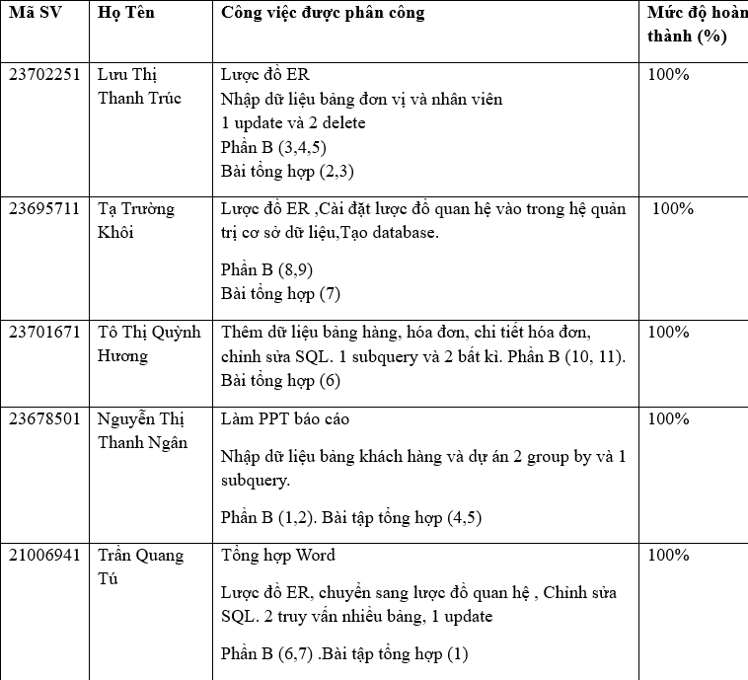
PHÂN CÔNG
CÔNG VIỆC VÀ
MỨC ĐỘ
HOÀN THÀNH

Slide 4
PHẦN A - XÂY DỰNG LƯỢC ĐỒ ERD VÀ TẠO CSDL
BÀI TẬP 2: CHO CÁC THUỘC TÍNH, CÁC QUY TẮC QUẢN LÝ CỦA MỘT ĐƠN VỊ.
1. Thuộc tính:
Mã đơn vị, Tên đơn vị, Số điện thoại đơn vị, Địa chỉ đơn vị.
Mã nhân viên, Tên nhân viên, Giới tính nhân viên, Địa chỉ nhân viên, Số điện thoại của nhân viên
Mã dự án, Tên dự án
Mã khách hàng, tên khách hàng, Địa chỉ khách hàng, Số điện thoại của khách hàng.
Mã hàng, Tên hàng, Số lượng trong kho.
Lượng đặt hàng, Ngày đặt hàng
2. Các Quy tắc
Một đơn vị thuê 1 hoặc nhiều nhân viên
Một đơn vị được quản lý bởi 1 người quản lý. Đó là một nhân viên.
Một nhân viên chỉ làm việc cho 1 đơn vị
Một nhân viên có thể làm việc cho 1 dự án
Mỗi dự án có thể thuê 1 hoặc nhiều nhân viên

Slide 5
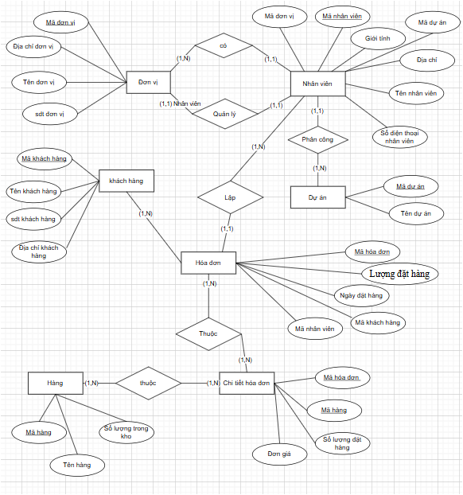
LƯỢC ĐỒ ER

Slide 6
CHUYỂN ĐỔI SANG LƯỢC ĐỒ QUAN HỆ.
DonVi(MaDonVi, TenDonVi, DiaChiDonVi, SoDienThoaiDonVi)
NhanVien(MaNhanVien, TenNhanVien, GioiTinh, DiaChi, SoDienThoaiNhanVien, MaDonVi, MaDuAn)
KhachHang(MaKhachHang, TenKhachHang, SDTKhachHang, DiaChiKhachHang)
DuAn(MaDuAn, TenDuAn)
Hang(MaHang, TenHang, SoLuongTrongKho)
HoaDon(MaHoaDon, NgayDatHang, MaNhanVien, MaKhachHang)
ChiTietHoaDon(MaHoaDon, MaHang, SoLuongDatHang, DonGia)
Chú thích:
Gạch dưới: ví dụ MaHang là khóa chính (PK)
In nghiêng: ví dụ MaDonVi là khóa ngoại (FK)

Slide 7
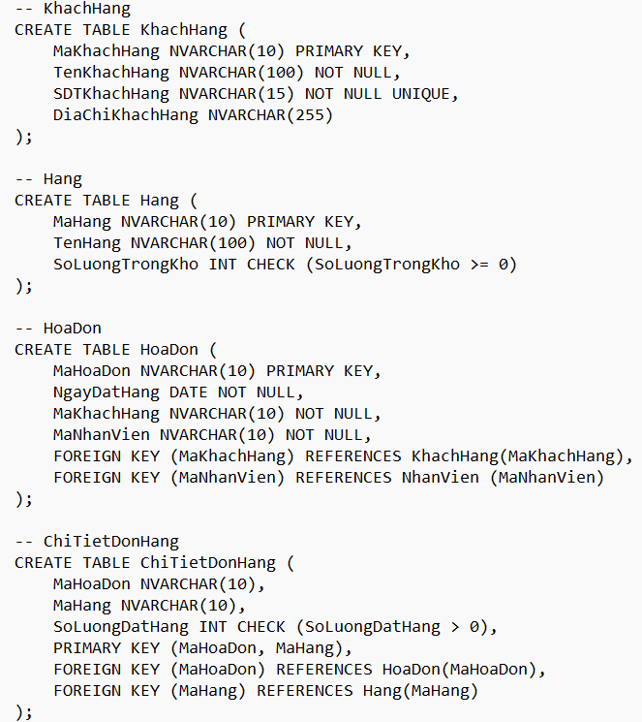
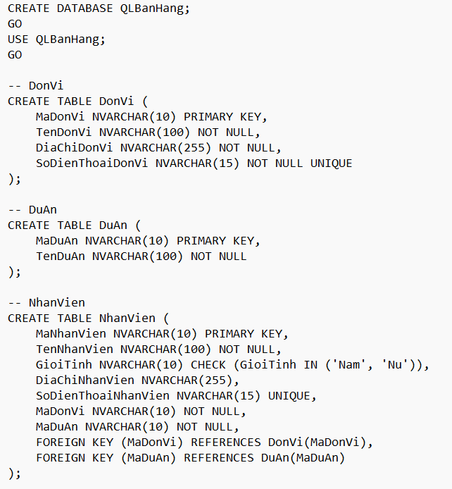
CÀI ĐẶT CƠ SỞ DỮ LIỆU

Slide 8
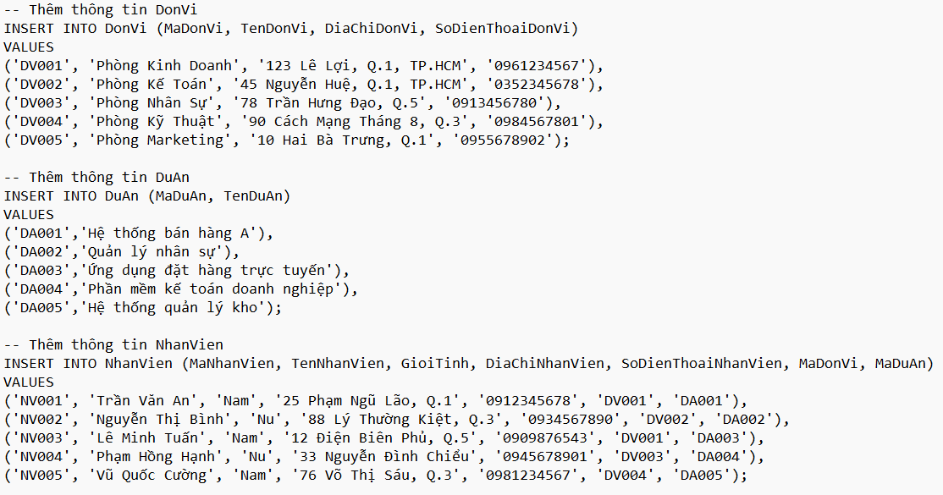
CÀI ĐẶT CƠ SỞ DỮ LIỆU

Slide 9
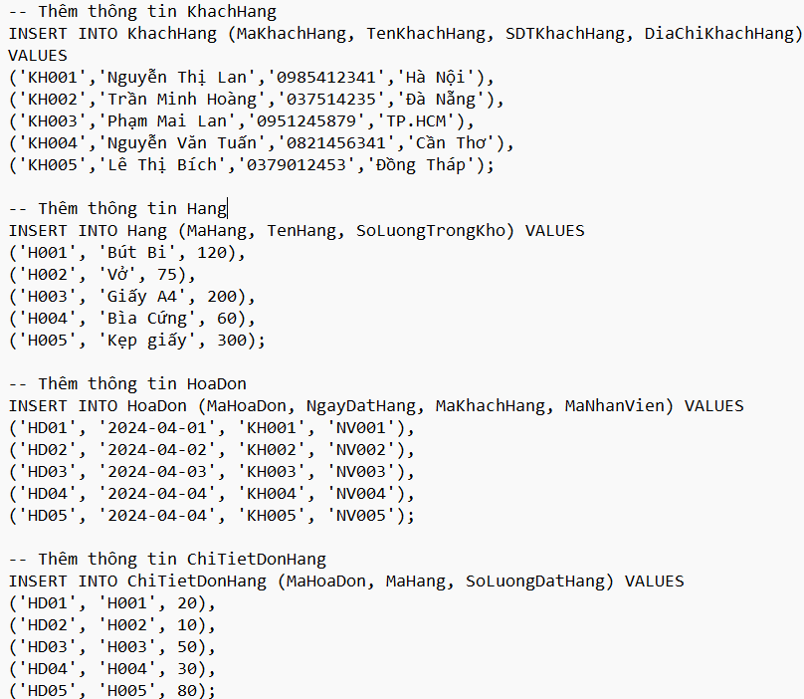
CÀI ĐẶT
CƠ SỞ DỮ LIỆU

Slide 10
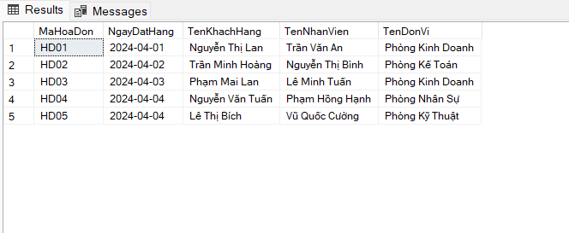
CÂU HỎI TRUY VẤN
Trần Quang Tú
2 TRUY VẤN KẾT NỐI NHIỀU BẢNG
CÂU HỎI: LIỆT KÊ MÃ HÓA ĐƠN, NGÀY ĐẶT HÀNG, TÊN KHÁCH HÀNG,
TÊN NHÂN VIÊN PHỤ TRÁCH VÀ TÊN ĐƠN VỊ MÀ NHÂN VIÊN ĐÓ THUỘC VỀ.
GIẢI ĐÁP BẰNG LỆNH SQL
SELECT
HD.MAHOADON,
HD.NGAYDATHANG,
KH.TENKHACHHANG,
NV.TENNHANVIEN,
DV.TENDONVI
FROM HOADON HD
JOIN KHACHHANG KH ON HD.MAKHACHHANG = KH.MAKHACHHANG
JOIN NHANVIEN NV ON HD.MANHANVIEN = NV.MANHANVIEN
JOIN DONVI DV ON NV.MADONVI = DV.MADONVI;

Slide 11
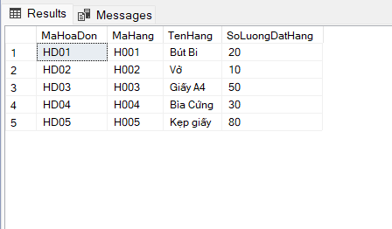
CÂU HỎI TRUY VẤN
Trần Quang Tú
2 TRUY VẤN KẾT NỐI NHIỀU BẢNG
CÂU HỎI: CHO BIẾT MÃ HÓA ĐƠN, MÃ HÀNG, TÊN HÀNG VÀ SỐ LƯỢNG ĐẶT HÀNG TƯƠNG ỨNG.
GIẢI ĐÁP BẰNG LỆNH SQL
SELECT
CT.MAHOADON,
CT.MAHANG,
H.TENHANG,
CT.SOLUONGDATHANG
FROM CHITIETHOADON CT
JOIN HANG H ON CT.MAHANG = H.MAHANG;

Slide 12
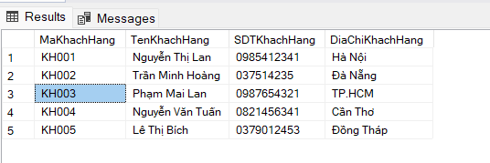
CÂU HỎI TRUY VẤN
Trần Quang Tú
2 CÂU UPDATE
CÂU HỎI: CẬP NHẬT SỐ ĐIỆN THOẠI CỦA KHÁCH HÀNG CÓ MÃ KH003 THÀNH '0987654321’
GIẢI ĐÁP BẰNG LỆNH SQL
UPDATE KHACHHANG
SET SDTKHACHHANG = '0987654321'
WHERE MAKHACHHANG = 'KH003';

Slide 13
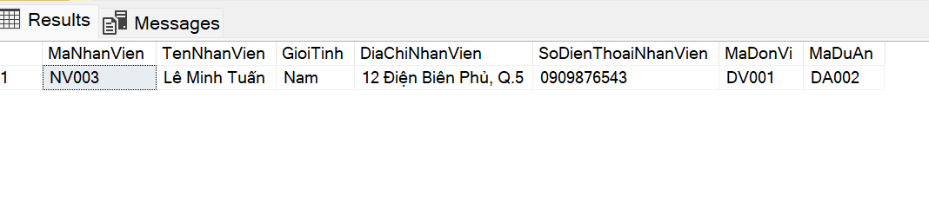
Lưu Thị Thanh Trúc
CÂU HỎI TRUY VẤN
2 CÂU UPDATE
CÂU HỎI: CẬP NHẬT MÃ DỰ ÁN CỦA NHÂN VIÊN 'NV003' SANG DỰ ÁN 'DA002'.
GIẢI ĐÁP BẰNG LỆNH SQL
UPDATE NHANVIEN
SET MADUAN = 'DA002'
WHERE MANHANVIEN= 'NV003'

Slide 14
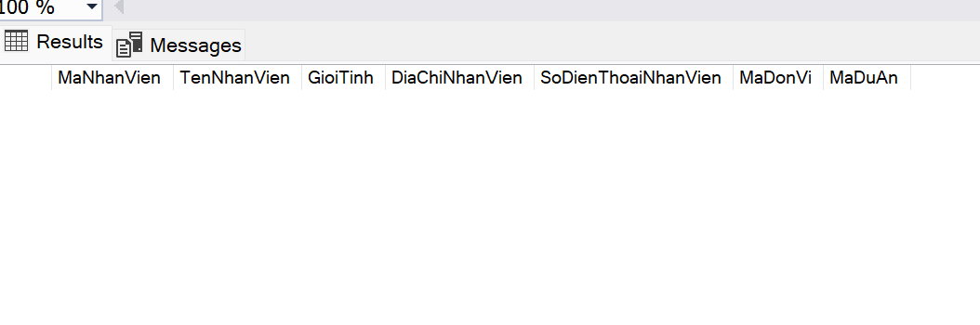
Lưu Thị Thanh Trúc
CÂU HỎI TRUY VẤN
2 CÂU DELETE
CÂU HỎI: XÓA TẤT CẢ NHÂN VIÊN THUỘC ĐƠN VỊ 'DV003' (PHÒNG NHÂN SỰ).
GIẢI ĐÁP BẰNG LỆNH SQL
DELETE FROM NHANVIEN
WHERE MADONVI = 'DV003'

Slide 15
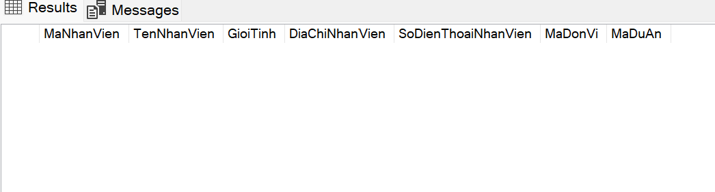
Lưu Thị Thanh Trúc
CÂU HỎI TRUY VẤN
2 CÂU DELETE
CÂU HỎI: XÓA TẤT CẢ CÁC NHÂN VIÊN THUỘC ĐƠN VỊ CÓ TÊN 'PHÒNG MARKETING' MÀ KHÔNG THAM GIA VÀO BẤT KỲ DỰ ÁN NÀO.
GIẢI ĐÁP BẰNG LỆNH SQL
DELETE FROM NHANVIEN
WHERE MADONVI IN (
SELECT MADONVI FROM DONVI WHERE TENDONVI = 'PHÒNG MARKETING'
)
AND MADUAN IS NULL

Slide 16
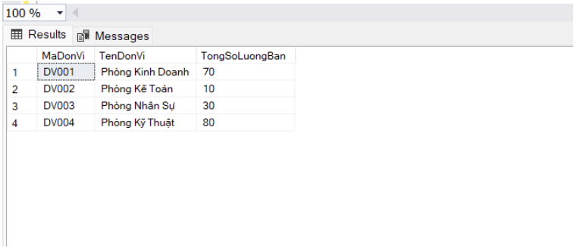
Nguyễn Thị Thanh Ngân
CÂU HỎI TRUY VẤN
2 CÂU GROUP BY
CÂU HỎI:THỐNG KÊ TỔNG SỐ LƯỢNG HÀNG ĐÃ BÁN RA THEO TỪNG ĐƠN VỊ
GIẢI ĐÁP BẰNG LỆNH SQL
SELECT NV.MADONVI, DV.TENDONVI, SUM(CTDH.SOLUONGDATHANG) AS TONGSOLUONGBAN
FROM NHANVIEN NV
JOIN HOADON HD ON NV.MANHANVIEN = HD.MANHANVIEN
JOIN CHITIETHOADON CTDH ON HD.MAHOADON = CTDH.MAHOADON
JOIN DONVI DV ON NV.MADONVI = DV.MADONVI
GROUP BY NV.MADONVI, DV.TENDONVI;

Slide 17
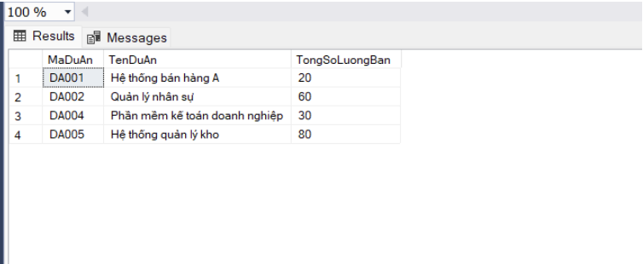
Nguyễn Thị Thanh Ngân
CÂU HỎI TRUY VẤN
2 CÂU GROUP BY
CÂU HỎI: THỐNG KÊ TỔNG SỐ LƯỢNG HÀNG BÁN RA THEO TỪNG DỰ ÁN NHÂN VIÊN THAM GIA
GIẢI ĐÁP BẰNG CÂU LỆNH SQL
SELECT NV.MADUAN, DA.TENDUAN, SUM(CTDH.SOLUONGDATHANG) AS TONGSOLUONGBAN
FROM NHANVIEN NV
JOIN HOADON HD ON NV.MANHANVIEN = HD.MANHANVIEN
JOIN CHITIETDONHANG CTDH ON HD.MAHOADON = CTDH.MAHOADON
JOIN DUAN DA ON NV.MADUAN = DA.MADUAN
GROUP BY NV.MADUAN, DA.TENDUAN;

Slide 18
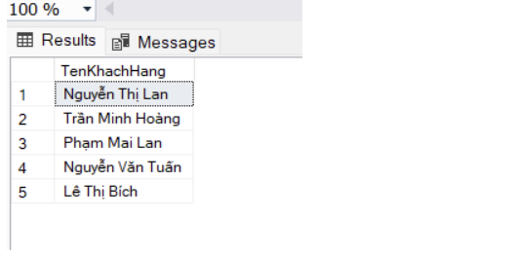
Nguyễn Thị Thanh Ngân
CÂU HỎI TRUY VẤN
2 CÂU SUBQUERY
CÂU HỎI:LIỆT KÊ TÊN KHÁCH HÀNG ĐÃ TỪNG MUA HÀNG TRONG HÓA ĐƠN
GIẢI ĐÁP BẰNG CÂU LỆNH SQL
SELECT TENKHACHHANG
FROM KHACHHANG
WHERE MAKHACHHANG IN
( SELECT DISTINCT MAKHACHHANG
FROM HOADON );

Slide 19
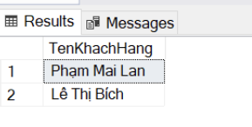
Tô Thị Quỳnh Hương
CÂU HỎI TRUY VẤN
2 CÂU SUBQUERY
CÂU HỎI: KHÁCH HÀNG CÓ TỔNG ĐẶT HÀNG LỚN HƠN TRUNG BÌNH
CÂU LỆNH SQL
SELECT KH.TENKHACHHANG
FROM KHACHHANG KH
WHERE MAKHACHHANG IN (
SELECT MAKHACHHANG
FROM HOADON HD
JOIN CHITIETHOADON CT ON HD.MAHOADON = CT.MAHOADON
GROUP BY MAKHACHHANG
HAVING SUM(CT.SOLUONGDATHANG) > (
SELECT AVG(TONGSL)
FROM (
SELECT SUM(CT2.SOLUONGDATHANG) AS TONGSL
FROM HOADON HD2
JOIN CHITIETHOADON CT2 ON HD2.MAHOADON = CT2.MAHOADON
GROUP BY HD2.MAKHACHHANG
) AS AVGSL
)
);

Slide 20
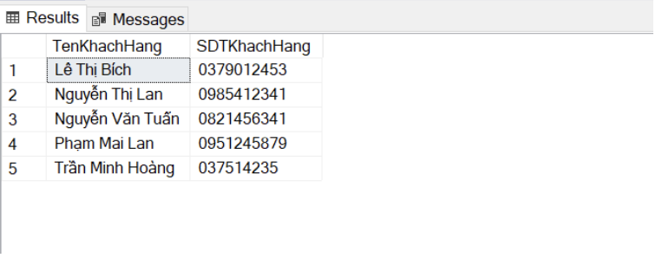
Tô Thị Quỳnh Hương
CÂU HỎI TRUY VẤN
2 CÂU BẤT KÌ
CÂU HỎI: LIỆT KÊ TÊN KHÁCH HÀNG VÀ SỐ ĐIỆN THOẠI THEO THỨ TỰ ABC
CÂU LỆNH SQL
SELECT TENKHACHHANG, SDTKHACHHANG
FROM KHACHHANG
ORDER BY TENKHACHHANG ASC;

Slide 21
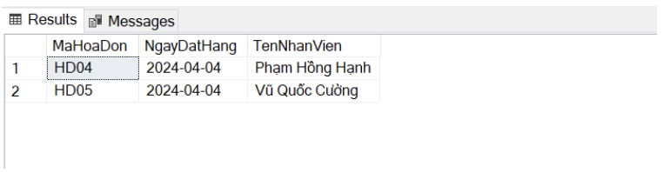
Tô Thị Quỳnh Hương
CÂU HỎI TRUY VẤN
2 CÂU BẤT KÌ
CÂU HỎI: LIỆT KÊ ĐƠN HÀNG VÀO NGÀY 2024-04-04 KÈM TÊN NHÂN VIÊN PHỤ TRÁCH
CÂU LỆNH SQL
SELECT HD.MAHOADON, HD.NGAYDATHANG, NV.TENNHANVIEN
FROM HOADON HD
JOIN NHANVIEN NV ON HD.MANHANVIEN = NV.MANHANVIEN
WHERE HD.NGAYDATHANG = '2024-04-04';

Slide 22
PHẦN B - BÀI TẬP CHUẨN HÓA CSDL
NGUYỄN THỊ THANH NGÂN
1/ CHO LƯỢC ĐỒ CSDL
Q(TENTAU,LOAITAU,MACHUYEN,LUONGHANG,BENCANG,NGAY)
F={TENTAU → LOAITAU
MACHUYEN → TENTAU, LUONGHANG
TENTAU,NGAY → BENCANG, MACHUYEN}
a) Hãy tìm tập phủ tối thiểu của F
b) Tìm tất cả các khóa của Q
BÀI LÀM
a) Không có phụ thuộc nào dư thừa vậy phủ tối thiểu là:
F= { TENTAU → LOAITAU
MACHUYEN→TENTAU
TENTAU, NGAY → BENCANG
TENTAU,NGAY → MACHUYEN
MACHUYEN→ LUONGHANG }

Slide 23
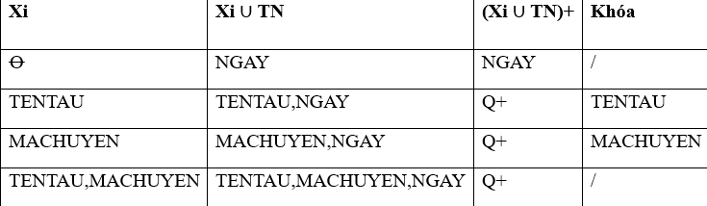
PHẦN B - BÀI TẬP CHUẨN HÓA CSDL
NGUYỄN THỊ THANH NGÂN
1/ CHO LƯỢC ĐỒ CSDL
Q(TENTAU,LOAITAU,MACHUYEN,LUONGHANG,BENCANG,NGAY)
F={TENTAU → LOAITAU
MACHUYEN → TENTAU, LUONGHANG
TENTAU,NGAY → BENCANG, MACHUYEN}
a) Hãy tìm tập phủ tối thiểu của F
b) Tìm tất cả các khóa của Q
BÀI LÀM
b) TN: Tập nguồn
TG: tập trung gian
TN = { NGAY }
TG = { TENTAU, MACHUYEN}
Xi = TG

Slide 24
PHẦN B - BÀI TẬP CHUẨN HÓA CSDL
NGUYỄN THỊ THANH NGÂN
2/ Q(A,B,C,D,E,G)
CHO F={AB→C;C→A;BC→D;ACD→B;D→EG;BE→C;CG→BD;CE → AG}
X={B,D}, X⁺=?
Y={C,G}, Y⁺=?
BÀI LÀM
X = {B,D}
BD → EG ⇒X⁺ =B,D,E,G
BE → C ⇒ X⁺=B,D,E,G,C
C → A ⇒ X⁺ = A,B,C,D,E,G
VẬY X⁺ = A,B,C,D,E,G
Y = {C,G}
C → A ⇒ Y⁺ =A,C,G
CG → BD ⇒ Y⁺ = A,B,C,D,G
D → EG ⇒Y⁺ = A,B,C,D,E,G
VẬY Y⁺ = A,B,C,D,E,G

Slide 25
PHẦN B - BÀI TẬP CHUẨN HÓA CSDL
LƯU THỊ THANH TRÚC
3/ CHO LƯỢC ĐỒ QUAN HỆ Q VÀ TẬP PHỤ THUỘC HÀM F
a) F={AB→E;AG→I;BE→I;E→G;GI→ H} chứng minh rằng AB → GH
BÀI LÀM
Bao đóng của AB:
Ký hiệu: (AB)+
AB ∈ (AB)+ ⇒ (AB)+ = {A,B}
AB → E ⇒ (AB)+ = {A,B,E}
E → G⇒ (AB)+ = {A,B,E,G}
AG→I, VÌ A,G ∈ (AB)+ ⇒ I ∈ (AB)+ ⇒ (AB)+ = {A,B,E,G,I}
GI→H, VÌ G,I ∈ (AB)+ ⇒ H ∈ (AB)+ ⇒ (AB)+ ={ A,B,E,G,I,H}
VẬY (AB)+ = {A,B,E,G,I,H}
VÌ G,H ∈ (AB)+
⇒ AB → GH là thành viên của F+

Slide 26
PHẦN B - BÀI TẬP CHUẨN HÓA CSDL
LƯU THỊ THANH TRÚC
3/ CHO LƯỢC ĐỒ QUAN HỆ Q VÀ TẬP PHỤ THUỘC HÀM F
B) F={AB→C;B→D;CD→E;CE→GH;G→A} CHỨNG MINH RẰNG AB → E; AB → G
BÀI LÀM
Bao đóng của AB:
Ký hiệu: (AB)+
AB ∈ (AB)+ ⇒ (AB)+ = {A,B}
AB→C⇒(AB)+={A,B,C}
B→D⇒(AB)+={A,B,C,D}
CD→E, vì C,D ∈ (AB)+ ⇒ E ∈ (AB)+⇒(AB)+={A,B,C,D,E}
CE→GH, vì C,E ∈ (AB)+ ⇒ G,H ∈ (AB)+⇒(AB)+={A,B,C,D,E,G,H}
G→AG, nhưng A đã có sẵn → không thay đổi.
Vậy (AB)+={A,B,C,D,E,G,H}
E ∈ (AB)+ ⇒ AB→E
G ∈(AB)+ ⇒ AB→G

Slide 27
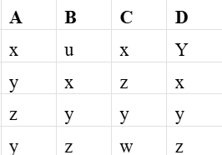
PHẦN B - BÀI TẬP CHUẨN HÓA CSDL
LƯU THỊ THANH TRÚC
4/ CHO QUAN HỆ R
BÀI LÀM
Xét A → B: ta thấy A2 = A4 = y mà B2 ≠ B4 => Không thoả
Xét A → C: ta thấy A2 = A4 = y mà C2 ≠ C4 => Không thoả
Xét C → D: ta thấy C3 = D3 = y => Thoả
Xét D → C: ta thấy D1 = D3 = y mà C1 ≠ C3 => Không thoả
Xét D → A: ta thấy A2 = A4 = y mà D2 ≠ D4 => Không thoả
TRONG CÁC PHỤ THUỘC HÀM SAU ĐÂY,
PTH NÀO KHÔNG THỎA A → B; A → C; B → A; C → D; D → C; D → A

Slide 28
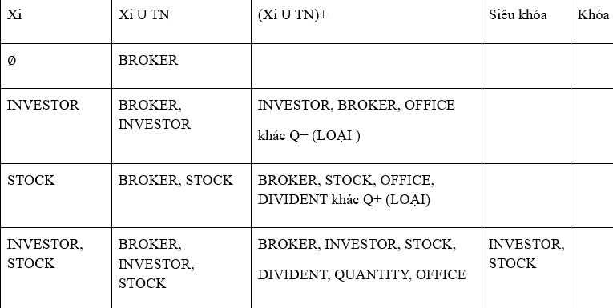
PHẦN B - BÀI TẬP CHUẨN HÓA CSDL
LƯU THỊ THANH TRÚC
5/ HÃY TÌM TẤT CẢ CÁC KHÓA CHO LƯỢC ĐỒ QUAN HỆ SAU:
Q(BROKER,OFFICE,STOCK,QUANTITY,INVESTOR,DIVIDENT)
F={STOCK → DIVIDENT
INVESTOR → BROKER
INVESTOR,STOCK → QUANTITY
BROKER → OFFICE }
BÀI LÀM
- TN = { INVESTOR , STOCK }
- TG={ BROKER }

Slide 29
PHẦN B - BÀI TẬP CHUẨN HÓA CSDL
TRẦN QUANG TÚ
6/ XÉT LƯỢC ĐỒ QUAN HỆ VÀ TẬP PHỤ THUỘC DỮ LIỆU:
Q(C,T,H,R,S,G)
f={ f₁: C→T; f₂: HR→ C; f₃: HT→ R; f₄: CS→ G; f₅: HS→ R}
Tìm phủ tối thiểu của F
BÀI LÀM
Phân tích tập phụ thuộc dữ liệu f:
• f1: C → T: C xác định duy nhất T.
• f2: HR → C: HR xác định duy nhất C.
• f3: HT → R: HT xác định duy nhất R.
• f4: CS → G: CS xác định duy nhất G.
• f5: HS → R: HS xác định duy nhất R.
Xác định các thuộc tính phụ thuộc:
• T phụ thuộc vào C (f1: C → T).
• S phụ thuộc vào C (f4: CS → G, suy ra CS → CSG, suy ra CS → C).
Loại bỏ các phụ thuộc hàm thừa:
• f2: Do C → T và HR → C, ta có thể suy ra HR → T. Do đó, f2 là phụ thuộc hàm thừa.
• f5: Do HT → R và HS → T, ta có thể suy ra HS → R. Do đó, f5 là phụ thuộc hàm thừa. Sau khi loại bỏ các phụ thuộc hàm thừa,
ta còn lại tập phụ thuộc hàm tối thiểu sau:
• f1: C → T
• f3: HT → R
• f4: CS → G Kiểm tra tính tối thiểu:
• Loại bỏ f1: Việc loại bỏ f1 sẽ vi phạm phụ thuộc hàm f2 (HR → C).
• Loại bỏ f3: Việc loại bỏ f3 sẽ vi phạm phụ thuộc hàm f5 (HS → R).
• Loại bỏ f4: Việc loại bỏ f4 không vi phạm bất kỳ phụ thuộc hàm nào khác. Do đó, tập phụ thuộc hàm f1, f3, f4 là tối thiểu.
Kết luận: Phủ tối thiểu của F cho lược đồ quan hệ hệ Q và tập phụ thuộc dữ liệu f là { C →T, HT →R, CS →G }

Slide 30
PHẦN B - BÀI TẬP CHUẨN HÓA CSDL
TRẦN QUANG TÚ
7/ Q(A,B,C,D,E,H)
F={A → E; C → D; E → DH}
Chứng minh K={A,B,C} là khóa duy nhất của Q
BÀI LÀM
CHỨNG MINH K LÀ KHÓA TỐI THIỂU
TA XÉT CÁC TẬP CON CỦA {A, B, C}:
AB⁺ = {A, B}
A → E → D, H
⇒ AB⁺ = {A, B, E, D, H} (THIẾU C)
⇒ AB KHÔNG LÀ SIÊU KHÓA
AC⁺ = {A, C}
A → E → D, H; C → D
⇒ AC⁺ = {A, C, E, D, H} (THIẾU B)
⇒ AC KHÔNG LÀ SIÊU KHÓA
BC⁺ = {B, C}
C → D, NHƯNG KHÔNG CÓ A → KHÔNG CÓ E
⇒ BC⁺ = {B, C, D} (THIẾU A, E, H)
⇒ BC KHÔNG LÀ SIÊU KHÓA
KHÔNG CÓ TẬP CON NÀO CỦA {A, B, C} LÀ SIÊU KHÓA
=> K = {A, B, C} LÀ KHÓA DUY NHẤT CỦA QUAN HỆ Q.
Ta có:
Ban đầu: K⁺ = {A, B, C}
A → E ⇒ thêm E
C → D ⇒ thêm D
E → D, H ⇒ thêm H (D đã có)
→ K⁺ = {A, B, C, D, E, H}
Kết luận:
(ABC)⁺ = {A, B, C, D, E, H} = Q
⇒ {A, B, C} là một siêu khóa

Slide 31
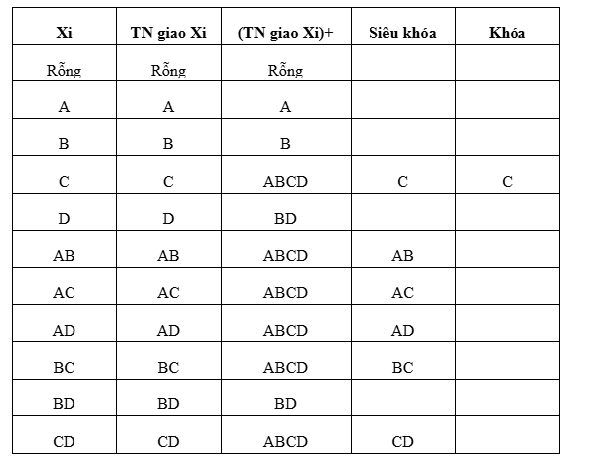
PHẦN B - BÀI TẬP CHUẨN HÓA CSDL
TẠ TRƯỜNG KHÔI
BÀI LÀM
8/ Q(A,B,C,D)
F={AB→C; D→B; C→ABD}
HÃY tìm tất cả các khóa của Q
TN = U – R = ABCD – ABCD = rỗng
TG = L giao R = ABCD giao ABCD = ABCD
Ta có: (TN)+ = rỗng != Q+
Vậy các khóa của Q là: {C}

Slide 32
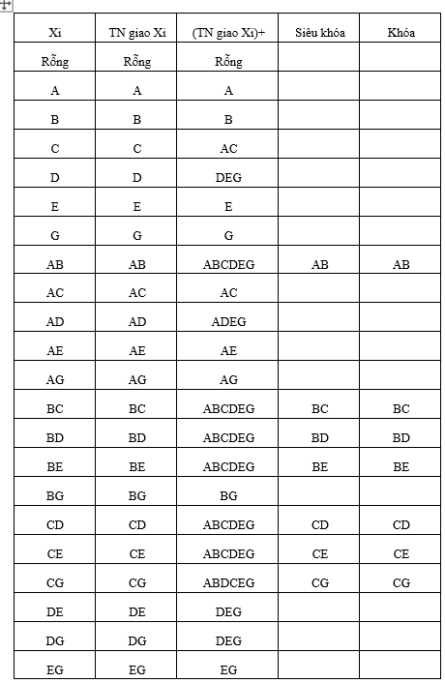
PHẦN B - BÀI TẬP CHUẨN HÓA CSDL
TẠ TRƯỜNG KHÔI
9/ Q(A,B,C,D,E,G)
F={AB→C;C→ A;BC→D;ACD→B;D→EG;BE→C;CG→BD;CE→G}
HÃY tìm tất cả các khóa của Q.
BÀI LÀM
TN = U – R = ABCDEG – CADBEG = rỗng
TG = L giao R = ABCDEG giao CADBEG = ABCDEG
(TN)+ = rỗng != Q+
Vậy khóa của Q là: {A, B}, {B, C}, {B, D}, {B, E}, {C, D}, {C, E}, {C, G}

Slide 33
PHẦN B - BÀI TẬP CHUẨN HÓA CSDL
TÔ THỊ QUỲNH HƯƠNG
10/ XÁC ĐỊNH PHỦ TỐI THIỂU CỦA TẬP PHỤ THUỘC HÀM SAU:
a) Q(A,B,C,D,E,G),
F={AB→C;C→A;BC→D;ACD→B;D→EG;BE→C;CG→BD;CE→AG}
BÀI LÀM
a) Q (A, B, C, D, E, G)
F = {AB→C; C→A; BC→D; ACD→B; D→EG; BE→C; CG→BD; CE → AG}
Tách từng vế phải:
⇒ F =
{AB→C;
C→A;
BC→D;
ACD→B;
D→E; D→G;
BE→C;
CG→B; CG→D;
CE→A; CE→G}
Không có PTH nào có thể rút vế trái hoặc loại bỏ.
Vậy đây đã là phủ tối thiểu.
Kết luận:
Phủ tối thiểu của F là:
{AB→C; C→A; BC→D; ACD→B; D→E; D→G; BE→C; CG→B; CG→D; CE→A; CE→G}

Slide 34
PHẦN B - BÀI TẬP CHUẨN HÓA CSDL
TÔ THỊ QUỲNH HƯƠNG
10/ XÁC ĐỊNH PHỦ TỐI THIỂU CỦA TẬP PHỤ THUỘC HÀM SAU:
B) Q(A,B,C)
F={A→B,A→C,B→A,C→A,B→C}
BÀI LÀM
F = {A→B, A→C, B→A, C→A, B→C}
Xét bao đóng:
A+ = {A, B, C}
B+ = {B, A, C}
C+ = {C, A, B}
Mỗi thuộc tính đều có thể xác định toàn bộ Q.
⇒ có thể giữ 2 PTH tối thiểu. Ví dụ:
Giữ lại: B→A, A→C
Kết luận:
Phủ tối thiểu của F là:
F = {B→A, A→C}

Slide 35
PHẦN B - BÀI TẬP CHUẨN HÓA CSDL
TÔ THỊ QUỲNH HƯƠNG
11/ Xác định phủ tối thiểu của các tập phụ thuộc hàm sau:
a) Q1(ABCDEGH)
F₁={A→ H,AB→C,BC→D;G→B}
b) Q2(ABCSXYZ)
F₂={S→A;AX→B;S→B;BY→C;CZ→X}
BÀI LÀM
a) Q (A, B, C, D, E, G, H)
F = {A→H, AB→C, BC→D, G→B}
Không thể rút gọn vế trái hay loại bỏ PTH nào.
Kết luận:
Fmin = {A→H, AB→C, BC→D, G→B}
b) Q (A, B, C, S, X, Y, Z)
F = {S→A; AX→B; S→B; BY→C; CZ→X}
S → A và S → B ⇒ AX→B là dư thừa
Rút gọn: loại AX→B
Kết luận:
Fmin = {S→A, S→B, BY→C, CZ→X}

Slide 36
PHẦN B - BÀI TẬP CHUẨN HÓA CSDL
TÔ THỊ QUỲNH HƯƠNG
11/ Xác định phủ tối thiểu của các tập phụ thuộc hàm sau:
c) Q3(ABCDEGHIJ)
F₃={BG→D;G→J;AI→C;CE→H;BD→G;JH→A; D→I }
d) Q4(ABCDEGHIJ)
F₄={BH→I;GC→A;I→J;AE→G;D→B;I→H}
BÀI LÀM
c) Q (A, B, C, D, E, G, H, I, J)
F = {BG→D; G→J; AI→C; CE→H; BD→G; JH→A; D→I}
Không có phụ thuộc nào dư thừa.
Kết luận:
Fmin = {BG→D; G→J; AI→C; CE→H; BD→G; JH→A; D→I}
d) Q (A, B, C, D, E, G, H, I, J)
F = {BH→I; GC→A; I→J; AE→G; D→B; I→H}
Không có PTH nào có thể rút hoặc bỏ.
Kết luận:
Fmin = {BH→I; GC→A; I→J; AE→G; D→B; I→H}

Slide 37
BÀI TẬP TỔNG HỢP
TRẦN QUANG TÚ
1/ CHO BIẾT DẠNG CHUẨN CỦA CÁC LƯỢC ĐỒ QUAN HỆ SAU:
a) Q(ABCDEG);
BÀI LÀM
Tìm khóa
A → BC
C → DE
E → G
⇒ A⁺ = {A, B, C}
⇒ C⁺ = {C, D, E}
⇒ E⁺ = {E, G}
⇒ A⁺ = {A, B, C, D, E, G}
→ A là khóa
Kiểm tra dạng chuẩn
Vì chỉ có khóa A là khóa duy nhất nên mọi thuộc tính đều phụ
thuộc đầy đủ vào khóa → Q đạt chuẩn 2NF
Phụ thuộc C → DE: vế trái không phải siêu khóa
Phụ thuộc E → G: vế trái không phải siêu khóa
→ Không đạt BCNF
→ D và E không là thuộc tính nguyên tố → Không đạt 3NF
Kết luận: Quan hệ Q(ABCDEG) ở 2NF

Slide 38
BÀI TẬP TỔNG HỢP
TRẦN QUANG TÚ
1/ CHO BIẾT DẠNG CHUẨN CỦA CÁC LƯỢC ĐỒ QUAN HỆ SAU:
B) Q(ABCDEGH);
F={C→AB, D→E, B→G}
BÀI LÀM
Tìm khóa
C → AB
⇒ C⁺ = {A, B, C}
D → E ⇒ CD⁺ = {A, B, C, D, E}
B → G ⇒ CD⁺ = {A, B, C, D, E, G}
→ Thêm H vào ⇒ CDH⁺ = {A, B, C, D, E, G, H}
→ Q có 7 thuộc tính ⇒ CDH là khóa
Bước 2: Kiểm tra dạng chuẩn
C → AB: vế trái không là siêu khóa
D → E: vế trái không là siêu khóa
B → G: vế trái không là siêu khóa
→ Không đạt BCNF
→ A, B, E, G không phải thuộc tính nguyên tố → Không đạt 3NF
Kết luận: Quan hệ Q(ABCDEGH) ở 1NF

Slide 39
BÀI TẬP TỔNG HỢP
TRẦN QUANG TÚ
1/ CHO BIẾT DẠNG CHUẨN CỦA CÁC LƯỢC ĐỒ QUAN HỆ SAU:
C) Q(ABCDEGH)
F={A→BC, D→E, H→G}
BÀI LÀM
Tập phụ thuộc hàm:
F = { A → BC, D → E, H → G }
Tìm khóa
A → BC ⇒ A⁺ = {A, B, C}
D → E ⇒ AD⁺ = {A, B, C, D, E}
H → G ⇒ ADH⁺ = {A, B, C, D, E, H, G}
→ Thiếu F ⇒ giả sử ADHF là khóa
Kiểm tra dạng chuẩn
A → BC: A không là siêu khóa
D → E: D không là siêu khóa
H → G: H không là siêu khóa
→ Không đạt BCNF
→ B, C, E, G không là thuộc tính nguyên tố → Không đạt 3NF
Kết luận: Quan hệ Q(ABCDEGH) ở 1NF

Slide 40
BÀI TẬP TỔNG HỢP
TRẦN QUANG TÚ
1/ CHO BIẾT DẠNG CHUẨN CỦA CÁC LƯỢC ĐỒ QUAN HỆ SAU:
D) Q(ABCDEG);
F={AB→C, C→B, ABD→E, G→A}
BÀI LÀM
Tìm khóa
G → A
AB → C
C → B
→ GBD⁺ = {G, A, B, D, C, E}
→ GBD là khóa
Kiểm tra dạng chuẩn
AB → C: AB không là siêu khóa
C → B: C không là siêu khóa
ABD → E: ABD không là siêu khóa
G → A: G không là siêu khóa
→ Không đạt BCNF
→ C, B, E, A không là thuộc tính nguyên tố → Không đạt 3NF
Kết luận: Quan hệ Q(ABCDEG) ở 1NF

Slide 41
BÀI TẬP TỔNG HỢP
TRẦN QUANG TÚ
1/ CHO BIẾT DẠNG CHUẨN CỦA CÁC LƯỢC ĐỒ QUAN HỆ SAU:
E) Q(ABCDEGHI);
F={AC→B,BI→ACD,ABC→D,H→I,ACE→BCG,CG→AE}
BÀI LÀM
Phân tích sơ bộ
Phụ thuộc H → I: H không là siêu khóa
Phụ thuộc CG → AE: CG chưa chắc là siêu khóa
Phụ thuộc BI → ACD: mạnh, nhưng không bao trùm tất cả thuộc tính
→ Các phụ thuộc có vế trái không là siêu khóa
Kiểm tra dạng chuẩn
→ Không đạt BCNF
→ Nhiều phụ thuộc có vế trái không là siêu khóa, vế phải không phải thuộc tính nguyên tố
→ Không đạt 3NF
Kết luận: Quan hệ Q(ABCDEGHI) ở 1NF

Slide 42
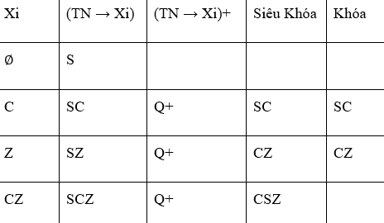
BÀI TẬP TỔNG HỢP
LƯU THỊ THANH TRÚC
2/ KIỂM TRA DẠNG CHUẨN Q(C,S,Z) F={CS→Z;Z→C}
BÀI LÀM
Để kiểm tra dạng chuẩn của một tập hợp thuộc tính Q(C, S, Z) với tập luật chức năng
F = {CS -> Z, Z -> C}, ta cần xác định xem Q(C, S, Z) có thỏa mãn các điều kiện sau
không:
Q bao gồm tất cả các thuộc tính xuất hiện trong F: C, S, Z (Q(C, S, Z) chứa tất cả các
thuộc tính)
Q không được chứa bất kỳ phụ thuộc không cần thiết nào:
• CS -> Z. Q không chứa bất kỳ phụ thuộc không cần thiết nào vì Z đã xuất hiện
trong Q.
• Z -> C. Q cũng không chứa bất kỳ phụ thuộc không cần thiết nào vì C đã xuất
hiện trong Q.
Vì vậy, dạng chuẩn Q(C, S, Z) với F = {CS -> Z, Z -> C} đã được kiểm tra và không
chứa bất kỳ phụ thuộc không cần thiết nào.
TN: S TG: CZ
Kết quả khóa của lược đồ quan hệ trên là SC và CZ. K={SC, CZ}
Tất cả các thuộc tính đều là thuộc tính khóa
Vậy Q đạt 3NF

Slide 43
BÀI TẬP TỔNG HỢP
LƯU THỊ THANH TRÚC
3/ CHO LƯỢC ĐỒ CSDL
KEHOACH(NGAY,GIO,PHONG,MONHOC,GIAOVIEN)
F={NGAY,GIO,PHONG→MONHOC
MONHOC,NGAY→GIAOVIEN
NGAY,GIO,PHONG→GIAOVIEN
MONHOC→GIAOVIEN}
a) Xác định dạng chuẩn cao nhất của Kehoach
BÀI LÀM
Xét (NGAY,GIO,PHONG)+
NGAY,GIO,PHONG → MONHOC
→ {NGAY,GIO,PHONG,MONHOC}
MONHOC đã có ⇒ Dùng MONHOC → GIAOVIEN
→ Thêm GIAOVIEN
→ (NGAY,GIO,PHONG)+ = {NGAY,GIO,PHONG,MONHOC,GIAOVIEN}
Vậy (NGAY, GIO, PHONG) là khóa chính của lược đồ

Slide 44
BÀI TẬP TỔNG HỢP
LƯU THỊ THANH TRÚC
BÀI LÀM TIẾP THEO
Kiểm tra các dạng chuẩn
Dạng chuẩn 1 (1NF)
Mặc định các quan hệ trong mô hình quan hệ là 1NF (các thuộc tính có giá trị nguyên tố)
Vậy đạt dạng chuẩn 1 (1NF)
Dạng chuẩn 2 (2NF)
Lược đồ đạt 2NF nếu:
Nó đã ở 1NF
Mọi thuộc tính không khóa phải phụ thuộc đầy đủ vào toàn bộ khóa chính
Khóa chính: NGAY,GIO,PHONG
Thuộc tính không khóa: MONHOC, GIAOVIEN
Phụ thuộc kiểm tra:
NGAY,GIO,PHONG → MONHOC: đủ (đủ thuộc khóa)
NGAY,GIO,PHONG→GIAOVIEN: đủ
MONHOC→GIAOVIEN: GIAOVIEN phụ thuộc vào 1 phần của khóa → vi phạm 2NF
Vậy không đạt 2NF
Vì tồn tại phụ thuộc một phần khóa như:
MONHOC→GIAOVIEN trong khi MONHOC không phải siêu khóa → vi phạm 2NF
Đạt dạng chuẩn 1 (1NF) nhưng không đạt dạng chuẩn 2 (2NF) suy ra không đạt dạng chuẩn 3 (3NF) và dạng chuẩn BCNF
Dạng chuẩn cao nhất của Kehoach là dạng chuẩn 1 (1NF)

Slide 45
BÀI TẬP TỔNG HỢP
NGUYỄN THỊ THANH NGÂN
4/ CHO LƯỢC ĐỒ QUAN HỆ Q(A,B,C,D) và tập phụ thuộc hàm F
F = {A→B;B→C; D→B} C = {Q₁(A,C,D); Q₂(B,D)}
a) Xác định các Fᵢ (những phụ thuộc hàm F được bao trong Qᵢ)
BÀI LÀM
Với mỗi Qi ta lấy những phụ thuộc hàm X ⟶ Y ∈ F sao cho X ⋃ Y ⊆ thuộc tính của Qi
· Q₁(A,C,D)
A ⟶ B: B ∉ { A,C,D} ⟶ loại
B ⟶ C: B ∉ { A,C,D} ⟶ loại
D ⟶ B: B ∉ { A,C,D} ⟶ loại
⇒ F1 = ∅
· Q₂(B,D)
A ⟶ B: A ∉ { B, D} ⟶ loại
B ⟶ C: C ∉ { B ,D} ⟶ loại
D ⟶ B: cả B và D đều có ⟶ giữ
⇒ F2 ={ D⟶B}

Slide 46
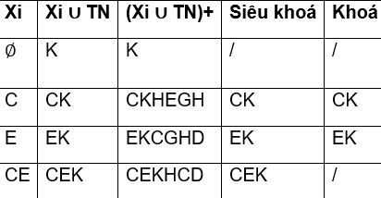
BÀI TẬP TỔNG HỢP
NGUYỄN THỊ THANH NGÂN
5/ GIẢ SỬ TA CÓ LƯỢC ĐỒ QUAN HỆ Q(C,D,E,G,H,K) và tập phụ thuộc hàm F như sau;
F = {CK→ H; C →D; E→C; E →G; CK →E}
a) Từ tập F, hãy chứng minh EK → DH
b) Tìm tất cả các khóa của Q.
c) Xác định dạng chuẩn của Q.
BÀI LÀM
a) Chứng minh EK → DH
E ⟶ C , (EK)+ ={ E,K,C}
C ⟶D, (EK)+ ={ E,K,C,D}
CK ⟶ H, (EK)+ ={ E,K,C,D,H}
Vậy EK → DH vì bao đóng , (EK)+ chứa đủ D và H
b) Tìm tất cả các khóa của Q.
TN = {K}
TG = {CE}

Slide 47
BÀI TẬP TỔNG HỢP
NGUYỄN THỊ THANH NGÂN
5/ GIẢ SỬ TA CÓ LƯỢC ĐỒ QUAN HỆ Q(C,D,E,G,H,K) và tập phụ thuộc hàm F như sau;
F = {CK→ H; C →D; E→C; E →G; CK →E}
a) Từ tập F, hãy chứng minh EK → DH
b) Tìm tất cả các khóa của Q.
c) Xác định dạng chuẩn của Q.
BÀI LÀM
c) Xác định dạng chuẩn của Q
- Kiểm tra dạng chuẩn BC.
Xét C → D có vế trái không phải là siêu khóa
=> Q không đạt dạng chuẩn BC
- Kiểm tra dạng chuẩn 3
Xét E → G có về trái không là siêu khóa và vế phải không phải thuộc tính khóa
=> Q không đạt dạng chuẩn 3.
- Kiểm tra dạng chuẩn 2
C'r=CD; E*r=ECGD
Bao đóng chứa thuộc tính không khóa (D, G, H) => Q không đạt dạng chuẩn2.
Vậy: Q đạt dạng chuẩn 1

Slide 48
BÀI TẬP TỔNG HỢP
TÔ THỊ QUỲNH HƯƠNG
6/ CHO LƯỢC ĐỒ QUAN HỆ Q(S,I,D,M)
F = {f₁:SI → DM; f₂:SD→ M; f₃:D→ M}
a) Tính bao đóng D⁺, SD⁺, SI⁺
b) Tìm tất cả các khóa của Q
BÀI LÀM
F = {f₁: SI → DM; f₂: SD → M; f₃: D → M}
a) Tính bao đóng D⁺, SD⁺, SI⁺
D⁺ = {D}
D → M ⇒ D⁺ = {D, M}
SD⁺ = {S, D}
SD → M ⇒ SD⁺ = {S, D, M}
SI⁺ = {S, I}
SI → D, M ⇒ SI⁺ = {S, I, D, M}
b) Tìm tất cả các khóa của Q
Tập thuộc tính: Q(S, I, D, M)
Ta cần tìm tập X sao cho X⁺ = {S, I, D, M}
X = SI ⇒ SI⁺ = {S, I, D, M} ⇒ SI là khóa
Thử tập con:
S⁺ = {S} ⇒ không chứa D, M ⇒ không là khóa
I⁺ = {I} ⇒ không là khóa
⟹ Khóa duy nhất: SI

Slide 49
BÀI TẬP TỔNG HỢP
TÔ THỊ QUỲNH HƯƠNG
6/ CHO LƯỢC ĐỒ QUAN HỆ Q(S,I,D,M)
F = {f₁:SI → DM; f₂:SD→ M; f₃:D→ M}
c) Tìm phủ tối thiểu của F
d) Xác định dạng chuẩn cao nhất của Q
BÀI LÀM
c) Tìm phủ tối thiểu của F
Bước 1: Tách vế phải
F = {
f₁: SI → D,
SI → M,
f₂: SD → M,
f₃: D → M
}
Bước 2: Kiểm tra và loại bỏ phụ thuộc dư
Xét SD → M:
D → M rồi, nên SD → M là dư thừa ⇒ loại
⟹ Phủ tối thiểu F = {SI → D, SI → M, D → M}
d) Xác định dạng chuẩn cao nhất của Q
1NF: Mặc định
2NF: Không có thuộc tính không khóa phụ thuộc bộ phận khóa
→ SI là khóa duy nhất, D và M đều phụ thuộc toàn bộ SI
3NF: Xét D → M
D không phải là khóa
M là thuộc tính không khóa
⇒ vi phạm 3NF
Không đạt BCNF vì D → M, D không là siêu khóa
⟹ Dạng chuẩn cao nhất là 2NF

Slide 50
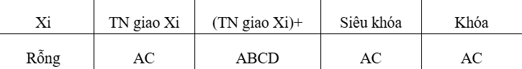
BÀI TẬP TỔNG HỢP
TẠ TRƯỜNG KHÔI
7/ KIỂM TRA DẠNG CHUẨN
A) Q(A,B,C,D) F={CA→D; A→B}
BÀI LÀM
a) Q(A, B, C, D); F = {CA → D, A → B}
Bước 1: Kiểm 1NF:
Giả sử Q có mọi thuộc tính đều mang giá trị nguyên tố => Q đạt chuẩn 1NF
Bước 2: Kiểm 2NF:
TN = ABCD – DB = AC
TG = CA giao DB = rỗng
Vậy khóa của Q là: {A, C}
Vì A là tập con của khóa {A, C} mà A → B với B là thuộc tính không khóa (nghĩa là thuộc tính B không phụ thuộc đầy đủ vào khóa) => Q không đạt chuẩn 2NF
Kết luận: Q đã đạt chuẩn 1NF.

Slide 51
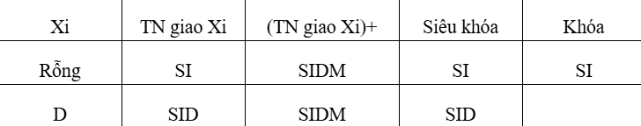
BÀI TẬP TỔNG HỢP
TẠ TRƯỜNG KHÔI
7/ KIỂM TRA DẠNG CHUẨN
B) Q(S,D,I,M) F={SI→D;SD→M}
BÀI LÀM
Bước 1: Kiểm 1NF:
Giả sử Q có mọi thuộc tính đều mang giá trị nguyên tố => Q đạt chuẩn 1NF
Bước 2: Kiểm 2NF:
TN = SDIM – DM = SI
TG = SID giao DB = D
Vậy khóa của Q là: {S, I}
Vì S là tập con của SI mà SD → M với M là thuộc tính không khóa
=> Q không đạt chuẩn 2NF
Kết luận: Q đã đạt chuẩn 1NF.

Slide 52
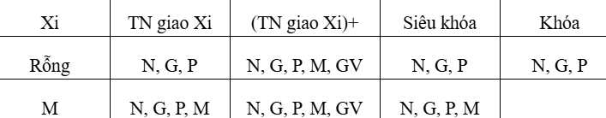
BÀI TẬP TỔNG HỢP
TẠ TRƯỜNG KHÔI
7/ KIỂM TRA DẠNG CHUẨN
C) Q(N, G, P, M, GV); F = {N, G, P → M; M → GV}
BÀI LÀM
Bước 1: Kiểm 1NF:
Giả sử Q có mọi thuộc tính đều mang giá trị nguyên tố => Q đạt chuẩn 1NF
Bước 2: Kiểm 2NF:
TN = {N, G, P, M, GV} – {M, GV} = {N, G, P}
TG = {N, G, P, M} giao {M, GV} = M
Vậy khóa của Q là: {N, G, P}
Vì không có thuộc tính không khóa nào phụ thuộc vào một phần khóa
=> Q đạt chuẩn 2NF
Bước 3: Kiểm 3NF:
Vì M → GV có vế trái không phải siêu khóa và vế phải cũng không là thuộc tính khóa nên Q
không đạt chuẩn 3NF
Kết luận: Q đã đạt chuẩn 2NF.

Slide 53
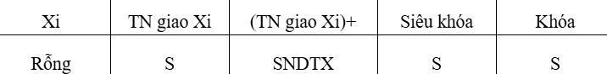
BÀI TẬP TỔNG HỢP
TẠ TRƯỜNG KHÔI
7/ KIỂM TRA DẠNG CHUẨN
D) Q(S, N, D, T, X); F = {S → N, S → D, S → T, S → X}
BÀI LÀM
Bước 1: Kiểm 1NF:
Mặc định Q có mọi thuộc tính đều mang giá trị nguyên tố n Q đạt chuẩn 1NF
Bước 2: Kiểm 2NF:
TN = SNDTX – NDTX = S
TG = S giao NDTX = rỗng
Vậy khóa của Q là: {S}
Vì Q chỉ có một khóa là S nên mọi thuộc tính đều phụ thuộc đầy đủ vào khóa
=> Q đạt chuẩn 2NF
Bước 3: Kiểm 3NF:
Vì mọi phụ thuộc hàm đều có vế phải một thuộc tính và vế trái là siêu khóa
=> Q đạt chuẩn 3NF
Bước 4: Kiểm BCNF:
Vì mọi phụ thuộc hàm đều có vế phải một thuộc tính và vế trái là siêu khóa
nên Q đạt chuẩn BCNF
Kết luận: Q đã đạt chuẩn 3NF và BCNF.

Slide 54
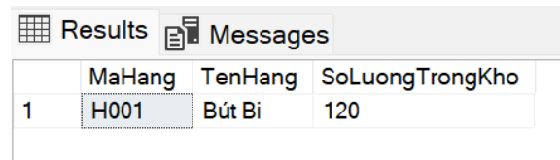
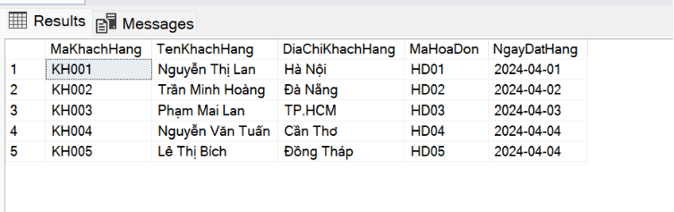
BÀI TẬP CÁ NHÂN
LƯU THỊ THANH TRÚC
CÂU HỎI:LIỆT KÊ CÁC KHÁCH HÀNG ĐÃ LẬP HÓA ĐƠN TRONG THÁNG 4/ 2024.
THÔNG TIN GỒM MAKHACHHANG, TENKHACHHANG, DIACHIKHACHHANG,
MAHOADON, NGAYDATHANG.KẾT QUẢ ĐƯỢC SẮP XẾP THEO MAKHACHHANG
TĂNG DẦN, VỚI MỖI MAKHACHHANG THÌ SẮP XẾP THEO NGAYDATHANG
GIẢM DẦN.
CÂU LỆNH SQL:
SELECT KH.MAKHACHHANG, TENKHACHHANG,
DIACHIKHACHHANG, HD.MAHOADON, NGAYDATHANG
FROM KHACHHANG KH
JOIN HOADON HD ON KH.MAKHACHHANG = HD.MAKHACHHANG
WHERE MONTH (HD.NGAYDATHANG) = 4 AND YEAR (HD.NGAYDATHANG) = 2024
ORDER BY KH.MAKHACHHANG ASC, HD.NGAYDATHANG DESC
CÂU HỎI: TÌM KIẾM CÁC SẢN PHẨM CÓ TÊN CHỨA TỪ "BÚT BI"
VÀ SỐ LƯỢNG TRONG KHO LỚN HƠN 100.
CÂU LỆNH SQL:
SELECT MAHANG, TENHANG, SOLUONGTRONGKHO
FROM HANG
WHERE TENHANG LIKE '%BÚT BI%'
AND SOLUONGTRONGKHO > 100

Slide 55
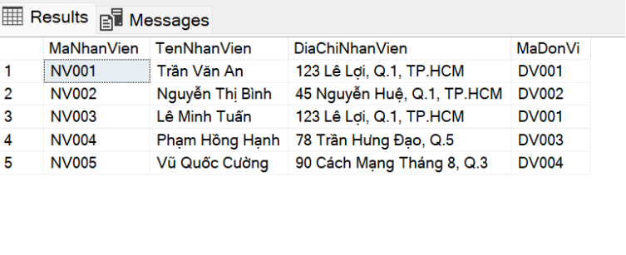
BÀI TẬP CÁ NHÂN
LƯU THỊ THANH TRÚC
CÂU HỎI: CẬP NHẬT ĐỊA CHỈ CỦA NHÂN VIÊN THEO ĐỊA CHỈ CỦA ĐƠN VỊ MÀ HỌ LÀM VIỆC.
CÂU LỆNH SQL:
UPDATE NHANVIEN
SET DIACHINHANVIEN = (SELECT DV.DIACHIDONVI
FROM DONVI DV
WHERE DV.MADONVI = NHANVIEN.MADONVI)
WHERE EXISTS (SELECT *
FROM DONVI DV
WHERE DV.MADONVI = NHANVIEN.MADONVI)

Slide 56
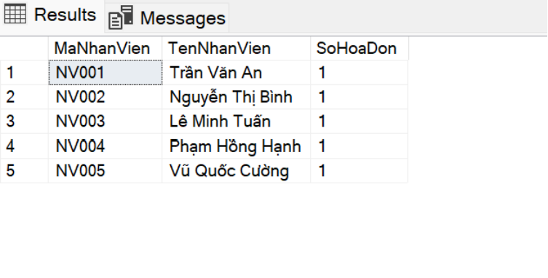
BÀI TẬP CÁ NHÂN
LƯU THỊ THANH TRÚC
CÂU HỎI: THỐNG KÊ SỐ HÓA ĐƠN CỦA TỪNG NHÂN VIÊN, CHỈ HIỆN NHỮNG NHÂN VIÊN LẬP TỪ 1 HÓA ĐƠN TRỞ LÊN.
CÂU LỆNH SQL:
SELECT NV.MANHANVIEN, TENNHANVIEN, COUNT(HD.MAHOADON) AS SOHOADON
FROM NHANVIEN NV
JOIN HOADON HD ON NV.MANHANVIEN = HD.MANHANVIEN
GROUP BY NV.MANHANVIEN, TENNHANVIEN
HAVING COUNT (HD.MAHOADON) >= 1

Slide 57
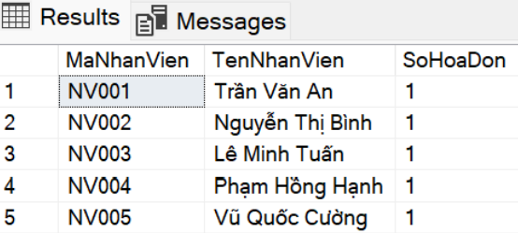
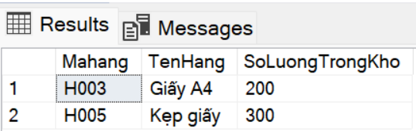
BÀI TẬP CÁ NHÂN
LƯU THỊ THANH TRÚC
CÂU HỎI: LIỆT KÊ CÁC SẢN PHẨM CÓ SỐ LƯỢNG TRONG KHO
LỚN HƠN SỐ LƯỢNG TRUNG BÌNH CỦA TẤT CẢ SẢN PHẨM
TRONG KHO.
CÂU LỆNH SQL:
SELECT H.MAHANG, TENHANG, SOLUONGTRONGKHO
FROM HANG H
WHERE H.SOLUONGTRONGKHO >
(SELECT AVG(SOLUONGTRONGKHO)
FROM HANG)
CÂU HỎI: LIỆT KÊ CÁC SẢN PHẨM CÓ SỐ LƯỢNG TRONG
KHO LỚN HƠN SỐ LƯỢNG TRUNG BÌNH CỦA TẤT CẢ
SẢN PHẨM TRONG KHO.
CÂU LỆNH SQL:
SELECT H.MAHANG, TENHANG, SOLUONGTRONGKHO
FROM HANG H
WHERE H.SOLUONGTRONGKHO >
(SELECT AVG(SOLUONGTRONGKHO)
FROM HANG)

Slide 58
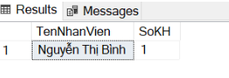
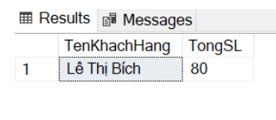
BÀI TẬP CÁ NHÂN
TÔ THỊ QUỲNH HƯƠNG
CÂU HỎI: NHÂN VIÊN NÀO XỬ LÝ HÓA ĐƠN CHO NHIỀU KHÁCH
HÀNG NHẤT?
CÂU LỆNH SQL
SELECT TOP 1 NV.TENNHANVIEN,
COUNT(DISTINCT HD.MAKHACHHANG) AS SOKH
FROM HOADON HD
JOIN NHANVIEN NV ON HD.MANHANVIEN = NV.MANHANVIEN
GROUP BY NV.TENNHANVIEN
ORDER BY SOKH DESC;
CÂU HỎI: KHÁCH HÀNG NÀO LÀ VIP (> 50 SẢN PHẨM)
CÂU LỆNH SQL
SELECT KH.TENKHACHHANG, SUM(CT.SOLUONGDATHANG)
AS TONGSL
FROM HOADON HD
JOIN CHITIETHOADON CT ON HD.MAHOADON = CT.MAHOADON
JOIN KHACHHANG KH ON HD.MAKHACHHANG = KH.MAKHACHHANG
GROUP BY KH.TENKHACHHANG
HAVING SUM(CT.SOLUONGDATHANG) > 50;

Slide 59
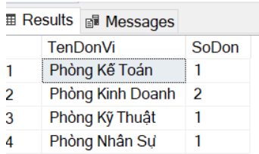
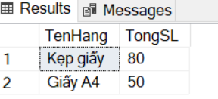
BÀI TẬP CÁ NHÂN
TÔ THỊ QUỲNH HƯƠNG
CÂU HỎI: TỔNG SỐ ĐƠN ĐẶT THEO TỪNG PHÒNG BAN
CÂU LỆNH SQL
SELECT DV.TENDONVI, COUNT(HD.MAHOADON) AS SODON
FROM HOADON HD
JOIN NHANVIEN NV ON HD.MANHANVIEN = NV.MANHANVIEN
JOIN DONVI DV ON NV.MADONVI = DV.MADONVI
GROUP BY DV.TENDONVI;
CÂU HỎI: 2 MẶT HÀNG ĐƯỢC ĐẶT NHIỀU NHẤT
CÂU LỆNH SQL
SELECT TOP 2 H.TENHANG, SUM(CT.SOLUONGDATHANG)
AS TONGSL
FROM CHITIETDONHANG CT
JOIN HANG H ON CT.MAHANG = H.MAHANG
GROUP BY H.TENHANG
ORDER BY TONGSL DESC;

Slide 60
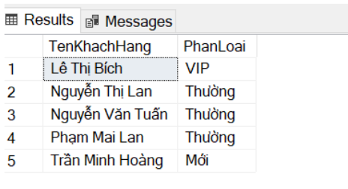
BÀI TẬP CÁ NHÂN
TÔ THỊ QUỲNH HƯƠNG
CÂU HỎI: PHÂN LOẠI KHÁCH HÀNG THEO TỔNG SỐ LƯỢNG ĐẶT
CÂU LỆNH SQL
SELECT KH.TENKHACHHANG,
CASE
WHEN SUM(CT.SOLUONGDATHANG) > 50 THEN N'VIP'
WHEN SUM(CT.SOLUONGDATHANG) BETWEEN 11 AND 50 THEN N'THƯỜNG'
ELSE N'MỚI'
END AS PHANLOAI
FROM HOADON HD
JOIN CHITIETHOADON CT ON HD.MAHOADON = CT.MAHOADON
JOIN KHACHHANG KH ON HD.MAKHACHHANG = KH.MAKHACHHANG
GROUP BY KH.TENKHACHHANG;

Slide 61
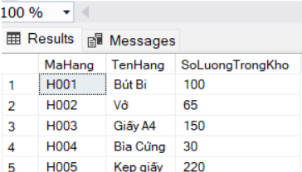
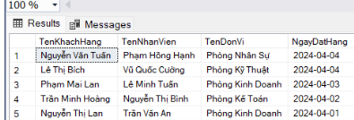
BÀI TẬP CÁ NHÂN
TRẦN QUANG TÚ
CÂU HỎI: LIỆT KÊ TÊN KHÁCH HÀNG, TÊN NHÂN VIÊN,
TÊN ĐƠN VỊ CỦA NHÂN VIÊN ĐÃ LẬP HÓA ĐƠN TRONG
THÁNG 4/2024, SẮP XẾP THEO NGÀY ĐẶT HÀNG MỚI NHẤT:
TRẢ LỜI BẰNG LỆNH SQL
SELECT
KH.TENKHACHHANG,
NV.TENNHANVIEN,
DV.TENDONVI,
HD.NGAYDATHANG
FROM HOADON HD
JOIN KHACHHANG KH ON HD.MAKHACHHANG = KH.MAKHACHHANG
JOIN NHANVIEN NV ON HD.MANHANVIEN = NV.MANHANVIEN
JOIN DONVI DV ON NV.MADONVI = DV.MADONVI
WHERE MONTH(HD.NGAYDATHANG) = 4 AND
YEAR(HD.NGAYDATHANG) = 2024
ORDER BY HD.NGAYDATHANG DESC;
CÂU HỎI :CẬP NHẬT SỐ LƯỢNG TRONG KHO = SỐ LƯỢNG TRONG
KHO TRỪ TỔNG SỐ LƯỢNG ĐÃ BÁN TỪ CHI TIẾT HÓA ĐƠN:
TRẢ LỜI BẰNG LỆNH SQL
UPDATE HANG
SET SOLUONGTRONGKHO = SOLUONGTRONGKHO - (
SELECT ISNULL(SUM(SOLUONGDATHANG), 0)
FROM CHITIETHOADON
WHERE CHITIETHOADON.MAHANG = HANG.MAHANG
);

Slide 62
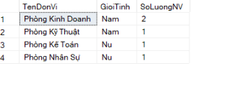
BÀI TẬP CÁ NHÂN
TRẦN QUANG TÚ
CÂU HỎI ĐẾM SỐ LƯỢNG NHÂN VIÊN THEO GIỚI TÍNH TRONG TỪNG PHÒNG BAN
TRẢ LỜI BẰNG LỆNH SQL
SELECT DV.TENDONVI, NV.GIOITINH, COUNT(*) AS SOLUONGNV
FROM NHANVIEN NV
JOIN DONVI DV ON NV.MADONVI = DV.MADONVI
GROUP BY DV.TENDONVI, NV.GIOITINH;

Slide 63
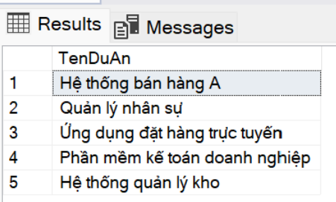
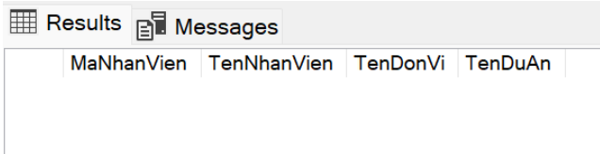
BÀI TẬP CÁ NHÂN
NGUYỄN THỊ THANH NGÂN
CÂU HỎI: LIỆT KÊ TÊN DỰ ÁN CÓ LIÊN QUAN ĐẾN HÓA ĐƠN
TRẢ LỜI BẰNG SQL:
SELECT TENDUAN
FROM DUAN
WHERE MADUAN IN (
SELECT DISTINCT MADUAN
FROM HOADON);
CÂU HỎI:LIỆT KÊ DANH SÁCH TẤT CẢ CÁC NHÂN VIÊN
THUỘC PHÒNG "PHÒNG KINH DOANH" VÀ ĐANG THAM
GIA DỰ ÁN "HỆ THỐNG BÁN HÀNG A".
TRẢ LỜI BẰNG SQL:
SELECT NV.MANHANVIEN, NV.TENNHANVIEN,
DV.TENDONVI, DA.TENDUAN
FROM NHANVIEN NV
JOIN DONVI DV ON NV.MADONVI = DV.MADONVI
JOIN DUAN DA ON NV.MADUAN = DA.MADUAN
WHERE DV.TENDONVI = 'PHÒNG KINH DOANH'
AND DA.TENDUAN = 'HỆ THỐNG BÁN HÀNG A';

Slide 64
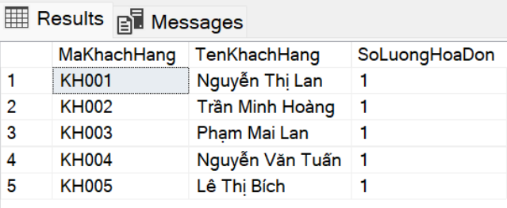
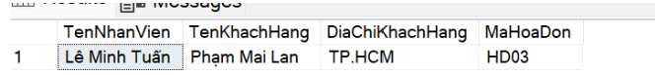
BÀI TẬP CÁ NHÂN
NGUYỄN THỊ THANH NGÂN
CÂU HỎI:LIỆT KÊ MỖI KHÁCH HÀNG CÙNG SỐ LƯỢNG HÓA ĐƠN
MÀ HỌ ĐÃ ĐẶT.
TRẢ LỜI BẰNG SQL:
SELECT
KH.MAKHACHHANG,
KH.TENKHACHHANG,
COUNT(HD.MAHOADON) AS SOLUONGHOADON
FROM KHACHHANG KH
JOIN HOADON HD ON KH.MAKHACHHANG = HD.MAKHACHHANG
GROUP BY KH.MAKHACHHANG, KH.TENKHACHHANG;
CÂU HỎI:LIỆT KÊ TÊN CÁC NHÂN VIÊN ĐÃ XỬ LÝ HÓA ĐƠN
CHO KHÁCH HÀNG Ở TP.HCM.
TRẢ LỜI BẰNG SQL:
SELECT NV.TENNHANVIEN,KH.TENKHACHHANG,
KH.DIACHIKHACHHANG, HD.MAHOADON
FROM HOADON HD
JOIN KHACHHANG KH ON HD.MAKHACHHANG = KH.MAKHACHHANG
JOIN NHANVIEN NV ON HD.MANHANVIEN = NV.MANHANVIEN
WHERE KH.DIACHIKHACHHANG LIKE '%TP.HCM%';

Slide 65
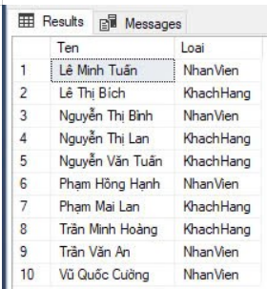

BÀI TẬP CÁ NHÂN
TẠ TRƯỜNG KHÔI
CÂU HỎI: LIỆT KÊ DANH SÁCH TÊN TẤT CẢ KHÁCH HÀNG
VÀ NHÂN VIÊN, ĐỒNG THỜI CHO BIẾT LOẠI ĐỐI TƯỢNG
(KHÁCH HÀNG HOẶC NHÂN VIÊN).
TRẢ LỜI BẰNG SQL:
SELECT TENKHACHHANG AS TEN, 'KHACHHANG'
AS LOAI FROM KHACHHANG
UNION
SELECT TENNHANVIEN AS TEN, 'NHANVIEN'
AS LOAI FROM NHANVIEN
GO
CÂU HỎI: LIỆT KÊ MÃ HÓA ĐƠN, TÊN KHÁCH HÀNG,
TÊN NHÂN VIÊN VÀ NGÀY ĐẶT HÀNG CỦA CÁC HÓA ĐƠN DO
KHÁCH HÀNG "LÊ THỊ BÍCH" ĐẶT.
TRẢ LỜI BẰNG SQL:
SELECT HD.MAHOADON, KH.TENKHACHHANG,
NV.TENNHANVIEN, HD.NGAYDATHANG
FROM HOADON HD
JOIN KHACHHANG KH ON HD.MAKHACHHANG = KH.MAKHACHHANG
JOIN NHANVIEN NV ON HD.MANHANVIEN = NV.MANHANVIEN
WHERE KH.TENKHACHHANG = 'LÊ THỊ BÍCH'
GO

Slide 66


BÀI TẬP CÁ NHÂN
TẠ TRƯỜNG KHÔI
CÂU HỎI: HIỂN THỊ TÊN NHÂN VIÊN, TÊN ĐƠN VỊ, TÊN DỰ ÁN MÀ NHÂN VIÊN ĐANG THAM GIA,CHỈ LẤY CÁC NHÂN VIÊN CÓ ĐỊA CHỈ Ở Q.1 VÀ ĐANG LÀM TRONG DỰ ÁN CÓ TÊN CHỨA CHỮ “HỆ THỐNG”.
TRẢ LỜI BẰNG SQL:
SELECT NV.TENNHANVIEN, DV.TENDONVI, DA.TENDUAN
FROM NHANVIEN NV
JOIN DONVI DV ON NV.MADONVI = DV.MADONVI
JOIN DUAN DA ON NV.MADUAN = DA.MADUAN
WHERE NV.DIACHINHANVIEN LIKE N'%Q.1%'
AND LOWER(DA.TENDUAN) LIKE N'%HỆ THỐNG%';
CÂU HỎI: HIỂN THỊ DANH SÁCH KHÁCH HÀNG, SỐ HÓA ĐƠN HỌ ĐÃ ĐẶT VÀ TỔNG SỐ LƯỢNG HÀNG HỌ ĐÃ MUA, CHỈ LẤY NHỮNG KHÁCH HÀNG ĐÃ ĐẶT ÍT NHẤT 1 HÓA ĐƠN.
TRẢ LỜI BẰNG SQL:
SELECT KH.MAKHACHHANG, KH.TENKHACHHANG,
COUNT(DISTINCT HD.MAHOADON) AS SOHOADON,
SUM(CT.SOLUONGDATHANG) AS TONGSOLUONGMUA
FROM KHACHHANG KH
JOIN HOADON HD ON KH.MAKHACHHANG = HD.MAKHACHHANG
JOIN CHITIETHOADON CT ON HD.MAHOADON = CT.MAHOADON
GROUP BY KH.MAKHACHHANG, KH.TENKHACHHANG
HAVING COUNT(DISTINCT HD.MAHOADON) >= 1;

Slide 67





Thanks for WATCHING
Thanks for WATCHING

